Slide 1
编译原理
高尚
Tel: 84408968(O)
Email: gaoshang@sohu.com
公共信箱：justbyyl07@tom.com
密码：2015computer
江苏科技大学计算机科学与工程学院

Slide 2
参考书
陈火旺等，程序设计语言编译原理(第三版)，国防工业出版社，2001
胡伦骏等.编译原理,电子工业出版社,2008
陈意云等.编译原理,高等教育出版社
金成植.编译程序构造原理和实现技术，高等教育出版社，2000.7

Slide 3
考核：
  作业及上机实习：20%
  平时：10%
  笔试：70%

Slide 4
第一章 引 论
本课程介绍程序设计语言编译程序构造的基本原理和基本实现技术.

Slide 5
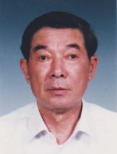
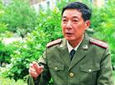
陈火旺
陈火旺（1936—2008） 中国工程院院士，国防科学技术大学计算机学院教授、博士生导师，于2008年2月2日因病医治无效，在长沙逝世，享年72岁。陈火旺是福建省安溪县人，1956年毕业于上海复旦大学数学系，同年加入中国共产党，留校任助教。曾在北京大学数理逻辑专业、英国国家物理所进修。1970年调长沙工学院（后改名国防科技大学），历任（电子）计算机系副教授、系副主任、教授、博士生导师、研究生院副院长。1990年被授予少将军衔。 1997年当选为中国工程院信息与电子工程学部院士。是武汉大学软件工程国家重点实验室学术委员会主任，国务院学位委员会计算机学科评议组成员，全国工科院校计算机专业教学指导委员会主任，国家“863计划”信息领域第一届专家委员会委员，中国软件行业协会副主任委员。1991年被授予国家有突出贡献中青年专家称号，同年获光华科学基金一等奖。

Slide 6
长期从事计算机软件和人工智能等方面的教学和研究。建立了有限函数空间上的能行运算和能行连续泛函理论；主持国内第一个符号汇编语言和宏指令产生器的设计与实现；主持中国第一个FORTRAN编译程序的设计，获1978年全国科学大会奖；参与领导中国第一台巨型计算机银河I的研制，负责软件系统总体设计，获特等国防科技成果奖；主持国内最早的一个面向对象集成化软件开发环境GWOSE的研制，获国防科工委科技进步一等奖；领导自然语言处理的研究，研制成功英汉机器编译系统MATRIX，获全国优秀软件二等奖；在人工智能方面主持研制的非单调推理系统1993年获国防科工委科技进步一等奖。撰有《能行连续泛函》、《串行运算向量化》等论文、研究报告60余篇；主编有《数理逻辑与控制论》、《程序设计语言编译原理》、《程序设计方法学基础》等。陈火旺院士为我国计算机软件与理论学科的建立和发展作出了贡献，为国家、军队和学校人才培养、科学研究作出了贡献。

Slide 7
第一章 引 论
编译理论与方法
  计算机科学与技术中理论和实践相结合的最好典范
  ACM 图灵奖，授予在计算机技术领域作出突出贡献的科学家
    程序设计语言、编译理论与方法约占1/3

Slide 8
图灵奖 （Turing Award），是美国计算机协会（ACM）于1966年设立的，又叫“A.M. 图灵奖”，专门奖励那些对计算机事业作出重要贡献的个人。其名称取自计算机科学的先驱、英国科学家阿兰·图灵，这个奖设立目的之一是纪念这位科学家。获奖者的贡献必须是在计算机领域具有持久而重大的技术先进性的。大多数获奖者是计算机科学家。

Slide 9
年份 | 中文译名 | 姓名 | 贡献领域
1966年 | 艾伦·佩利 | Alan J. Perlis | 高级程序设计技巧，编译器构造
1967年 | 莫里斯·威尔克斯 | Maurice V. Wilkes | 存储程序式计算机EDSAC, 程序库
1968年 | 理查德·衛斯里·漢明 | Richard Hamming | 数值方法，自动编码系统，错误检测和纠错码
1969年 | 马文·闵斯基 | Marvin Minsky | 人工智能
1970年 | 詹姆斯·维尔金森 | James H. Wilkinson | 数值分析，线性代数，“倒退”错误分析
1971年 | 约翰·麦卡锡 | John McCarthy | 人工智能
1972年 | 艾兹格·迪科斯彻 | Edsger Dijkstra | 程序设计语言的科学与艺术

Slide 10
1973年 | 查理士·巴赫曼 | Charles W. Bachman | 数据库技术
1974年 | 高德纳 | Donald E. Knuth | 算法分析、程序设计语言的设计、程序设计
1975年 | 艾伦·纽厄尔 赫伯特·西蒙 | Allen Newell Herbert A. Simon | 人工智能，人类认知心理学和列表处理 (list processing)
1976年 | 迈克尔·拉宾 达纳·斯科特 | Michael O. Rabin Dana S. Scott | 非确定性自动机
1977年 | 约翰·巴克斯 | John Backus | 高级编程系统，程序设计语言规范的形式化定义
1978年 | 罗伯特·弗洛伊德 | Robert W. Floyd | 设计高效可靠软件的方法学
1979年 | 肯尼斯·艾佛森 | Kenneth E. Iverson | 程序设计语言和数学符号，互动系统的设计，运用 APL进行教学，程序设计语言的理论与实践

Slide 11
1980年 | 安东尼·何珥 | C. Antony R. Hoare | 程序设计语言的定义与设计
1981年 | 埃德加·科德 | Edgar F. Codd | 数据库系统，尤其是关系型数据库
1982年 | 史提芬·古克 | Stephen A. Cook | 计算复杂度
1983年 | 肯·汤普逊 丹尼斯·里奇 | Ken Thompson Dennis M. Ritchie | UNIX操作系统和C语言
1984年 | 尼古拉斯·沃斯 | Niklaus Wirth | 程序设计语言设计、程序设计
1985年 | 理查德·卡普 | Richard M. Karp | 算法理论，尤其是NP-完全性理论
1986年 | 约翰·霍普克罗夫特 罗伯特·塔扬 | John Hopcroft Robert Tarjan | 算法和数据结构的设计与分析
Quicksort
"Algorithms + Data Structures = Programs

Slide 12
1987年 | 约翰·科克 | John Cocke | 编译理论，大型系统的体系结构，及精简指令集（RISC）计算机的开发
1988年 | 伊凡·苏泽兰 | Ivan Sutherland | 计算机图形学
1989年 | 威廉·卡亨 | William Morton Kahan | 数值分析
1990年 | 费尔南多·考巴托 | Fernando J. Corbató | CTSS 和 Multics
1991年 | 罗宾·米尔纳 | Robin Milner | LCF，ML語言，CCS
1992年 | 巴特勒·兰普森 | Butler W. Lampson | 分布式，个人计算环境
1993年 | 尤里斯·哈特马尼斯 理查德·斯特恩斯 | Juris Hartmanis Richard E. Stearns | 计算复杂度理论

Slide 13
1994年 | 爱德华·费根鲍姆 拉吉·瑞迪 | Edward Feigenbaum Raj Reddy | 大规模人工智能系统
1995年 | 曼纽尔·布卢姆 | Manuel Blum | 计算复杂度理论，及其在密码学和程序校验上的应用
1996年 | 阿米尔·伯努利 | Amir Pnueli | 时序逻辑，程序与系统验证
1997年 | 道格拉斯·恩格尔巴特 | Douglas Engelbart | 互动计算
1998年 | 詹姆斯·尼古拉·格雷 | James Gray | 数据库与事务处理
1999年 | 弗雷德里克·布鲁克斯 | Frederick P. Brooks, Jr. | 计算机体系结构，操作系统，软件工程
2000年 | 姚期智 | Andrew Chi-Chih Yao | 计算理论，包括伪随机数生成，密码学与通信复杂度

Slide 14
2001年 | 奥利-约翰·达尔 克利斯登·奈加特 | Ole-Johan Dahl Kristen Nygaard | 面向对象编程
2002年 | 罗纳德·李维斯特 阿迪·萨莫尔 伦纳德·阿德曼 | Ronald L. Rivest Adi Shamir Leonard M. Adleman | 公钥密码学（RSA加密演算法）
2003年 | 艾伦·凯 | Alan Kay | 面向对象编程
2004年 | 文特·瑟夫 罗伯特·卡恩 | Vinton G. Cerf Robert E. Kahn | TCP/IP协议
2005年 | 彼得·诺尔 | Peter Naur | Algol 60语言
2006年 | 法兰西斯·艾伦 | Frances E. Allen | 优化编译器
2007年[1] | 爱德蒙·克拉克 艾伦·爱默生 约瑟夫·斯发基斯 | Edmund M. Clarke Allen Emerson Joseph Sifakis | 开发自动化方法检测计算机硬件和软件中的设计错误
2008年 | 芭芭拉·利斯科夫 | Barbara Liskov | 编程语言和系统设计的实践与理论

Slide 15
2009年 | 查尔斯·萨克尔 | Charles Thacker | 帮助设计、制造第一款现代PC
2010年 | 莱斯利·瓦伦特 | Leslie Valiant | 对众多计算理论所做的变革性的贡献
2011年 | 犹大·伯尔 | Judea Pearl | 人工智能
2012年 |  | Shafi Goldwasser Silvio Micali
2013年

Slide 16
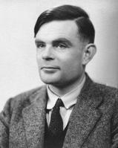
阿兰·麦席森·图灵（Alan Mathison Turing，1912.6.23—1954.6.7），英国数学家、逻辑学家，被称为计算机科学之父、人工智能之父。 1931年图灵进入剑桥大学国王学院，毕业后到美国普林斯顿大学攻读博士学位，二战爆发后回到剑桥，后曾协助军方破解德国的著名密码系统Enigma，帮助盟军取得了二战的胜利。

Slide 17
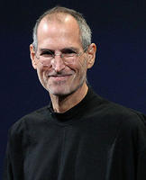
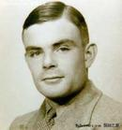


被咬了一口苹果的LOGO是为了纪念计算机科学的创始人艾兰图灵。当年图灵由于身为同性恋者，被强行“治疗”，在被迫注射大量雌性激素后，不堪屈辱，吃沾染氰化钾的苹果自尽，他死去的桌边还剩下半个苹果，时年42岁。图灵的崇拜者乔布斯把公司取名为苹果，并且以被咬了一口的苹果作为标志。苹果最初的图标是一个六色的被咬了一口的苹果，现在逐步演化成了一个无色的苹果。

Slide 18
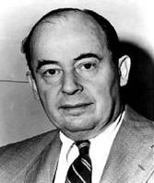
冯·诺伊曼是一位匈牙利─美国数学家。生于匈牙利布达佩斯，卒于美国华盛顿。父亲是犹太血统银行家。他从小就显露出数学才能，他是一个数字神童，11岁时已显示出数学天赋。12岁的诺伊曼就对集合论，泛函分析等深奥的数学领域了如指掌。早年在柏林大学（Free Universität Berlin）和苏黎世联邦工业大学学习化学，1926年取得化学工程师的资格。在此期间他自学数学，受到希尔伯特和外尔等数学家的影响。1926年获得博士学位。先后在柏林大学和汉堡大学任职。1930年应聘到普林斯顿大学任教。1933年成为普林斯顿高等研究院第一批终身教授，那时，他还不到30岁。第二次世界大战期间，担任制造原子弹的顾问，并参与电子计算器的研制工作。1954年成为美国原子能委员会委员并移居华盛顿。冯•诺伊曼是20世纪最杰出的数学家之一，于1945年提出了“程序内存式”计算机的设计思想。这一卓越的思想为电子计算机的逻辑结构设计奠定了基础，已成为计算机设计的基本原则。由于他在计算机逻辑结构设计上的伟大贡献，他被誉为“计算机之父”。

Slide 19
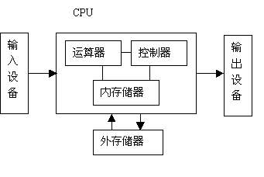
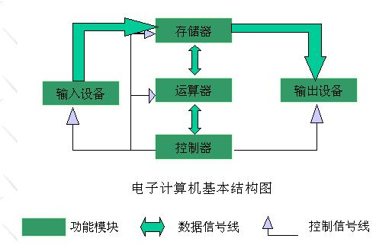

Slide 20
一. 什么是编译程序
翻译程序
把某一种语言程序(称为源语言程序)等价地转换成另一种语言程序(称为目标语言程序)的程序
源语言程序
翻译
目标语言程序
翻译
程序

Slide 21
一. 什么是编译程序
编译程序(compiler)
把某一种高级语言程序等价地转换成另一种低级语言程序(如汇编语言或机器语言程序)的程序。
  诊断编译程序:帮助程序开发和调试的编译程序
  优化编译程序:提高目标代码效率的编译程序
  交叉编译程序:如果一个编译程序产生不同于其宿主机的机器代码，称其为交叉编译程序。(运行编译程序的计算机称为宿主机，运行编译程序所产生目标代码的计算机称为目标机)
  可变目标编译程序：如果不需要重写编译程序中与机器无关的部分就能改变目标机，称为可变目标编译程序。
高级语言程序
翻译
机器语言程序
运行
结果
编译
程序

Slide 22
一. 什么是编译程序
解释程序
把源语言写的源程序作为输入，但不产生目标程序，而是边解释边执行源程序本身
解释执行
源程序
结果
解释
程序

Slide 23




编译程序 vs. 解释程序
编译
解释

Slide 24
二. 编译过程
词法分析
把英文翻译为中文
  识别出句子中的一个个单词；
  分析句子的语法结构；
  根据句子的含义进行初步翻译；
  对译文进行修饰；
  写出最后的译文。
语法分析
中间代码产生
优化
目标代码产生

Slide 25
二. 编译过程
编译程序的工作一般分为五个阶段:
  词法分析
  语法分析
  中间代码产生
  优化
  目标代码产生

Slide 26
1. 词法分析
任务: 输入源程序，对构成源程序的字符串进行扫描和分解，识别出一个个单词符号。
依循的原则：构词规则
描述工具：正规式和有限自动机
FOR I := 1 TO 100 DO
保留字 标识符 等符 整常数 保留字 整常数 保留字

Slide 27
2. 语法分析
任务:在词法分析的基础上，根据语言的语法规则把单词符号串分解成各类语法单位。
依循的原则：语法规则
描述工具：上下文无关文法
Z := X + 0.618 * Y
语法分析任务就是识别X + 0.618 * Y为算术表达式，识别整个符号串属于赋值语句。

Slide 28
3. 中间代码产生
任务:对各类不同语法范畴按语言的语义进行初步翻译。
依循的原则：语义规则
中间代码:三元式，四元式，树形结构，逆波兰记号等
Z:=X + 0.618 * Y 翻译成四元式为
算符 左操作数 右操作数 结果
(1) * 0.618 Y T1
(2) + X T1 T2
(3) := T2 _ Z

Slide 29
3. 中间代码产生
中间代码(intermediate Code)
例:id₁+id₂*id₃
四元组表示
(三地址码)
1 (*,id₂,id₃,T₁)
2 (+,id₁ ,T₁ ,T₂)
语法树
E
E + E
id₁ E * E
id₂ id₃
后缀表示(逆波兰Reverse Polish Notation)
id₁id₂id₃ * +
前缀表示(波兰Polish Notation)
+ id₁*id₂id₃
三元组表示
1 (* ,id₂,id₃)
2 (+,id₁,(1))

Slide 30
4. 优化
任务：对于前阶段产生的中间代码进行加工变换，以期在最后阶段产生更高效的目标代码。
依循的原则：程序的等价变换规则
FOR K:=1 TO 100 DO
BEGIN
X:=I+1;
M := I + 10 * K;
N := J + 10 * K;
END

Slide 31
中间代码（一）
序号 OPR OPN1 OPN2 RESULT 注释
(1) := 1 K K:=1
(2) j< 100 K (10) if (100<K)
goto (10)
(3) + I 1 X X:=I+1
(4) * 10 K T1 T1:=10*K
(5) + I T1 M M:=I+T1
(6) * 10 K T2 T2:=10*K
(7) + J T2 N N:=J+T2
(8) + K 1 K K:=K+1
(9) j (2) goto (2)
(10)
400次加法
200次乘法

Slide 32
转换后的等价代码（二）
序号 OPR OPN1 OPN2 RESULT 注释
(1) + I 1 X X:=I+1
(2) := I M M:=I
(3) := J N N:=J
(4) := 1 K K:=1
(5) j< 100 K (10) if (100<K)
goto (10)
(6) + M 10 M M:=M+10
(7) + N 10 N N:=N+10
(8) + K 1 K K:=K+1
(9) j (5) goto (5)
(10)
301次加法

Slide 33

5. 目标代码产生
任务: 把中间代码变换成特定机器上的目标代码。
依赖于硬件系统结构和机器指令的含义
目标代码三种形式:
  绝对指令代码: 可直接运行
  可重新定位指令代码: 需要连接装配
  汇编指令代码: 需要进行汇编

Slide 34
模块A
…
a
模块B
…
b
模块C
…
c
模块B
…
b
模块C
…
c
模块A
…
a
模块D
…
模块C
…
c
模块A
…
a

Slide 35
5. 目标代码产生
例: b=a+2
MOV a, R1
  ADD #2, R1
  MOV R1, b
0001 01 00 00000000 *
  0011 01 10 00000010
  0100 01 00 00000100 *
L=00001111
0001 01 00 00001111
  0011 01 10 00000010
  0100 01 00 00010011

Slide 36
三. 编译程序结构
编译程序总框

Slide 37
源程序
表
格
管
理
出
错
处
理
词法分析器
单词符号
语法分析器
语法单位
语义分析与中间代码生成器
四元式
优化器
四元式
目标代码生成器
目标代码

Slide 38
2. 表格和表格管理
常见的表格:符号名表，常数表，标号表，入口名表，过程引用表。
格式:
名字
信息

Slide 39
例: PASCAL程序段：
PROCEDURE INCWAP(M，N:INTEGER);
LABEL START;
VAR
K:INTEGER;
BEGIN
START:
K:=M+1;
M:=N+4;
N:=K;
END.

Slide 40
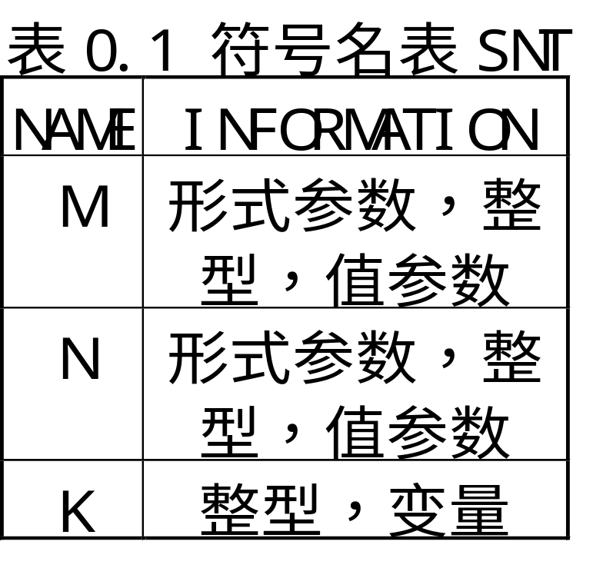
PROCEDURE INCWAP(M，N:INTEGER);
LABEL START;
VAR
K:INTEGER;
BEGIN
START:
K:=M+1;
M:=N+4;
N:=K;
END.

Slide 41
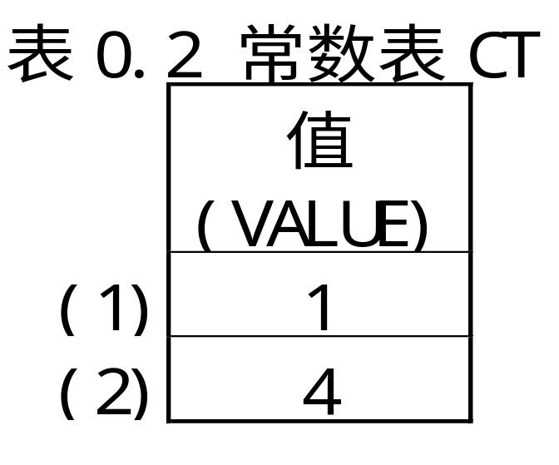
PROCEDURE INCWAP(M，N:INTEGER);
LABEL START;
VAR
K:INTEGER;
BEGIN
START:
K:=M+1;
M:=N+4;
N:=K;
END.

Slide 42
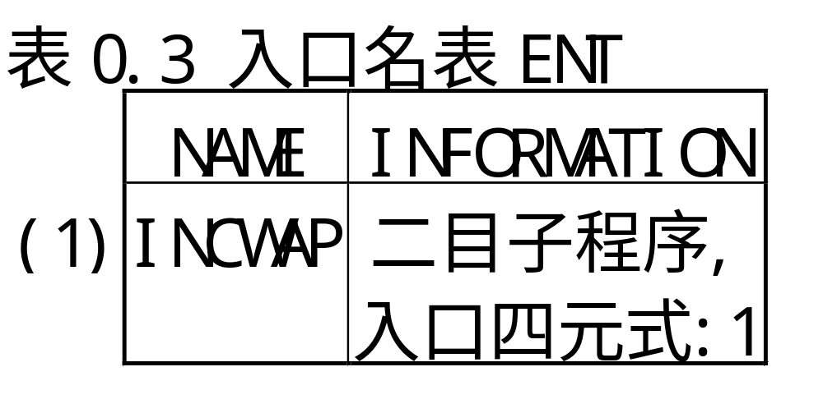
PROCEDURE INCWAP(M，N:INTEGER);
LABEL START;
VAR
K:INTEGER;
BEGIN
START:
K:=M+1;
M:=N+4;
N:=K;
END.

Slide 43
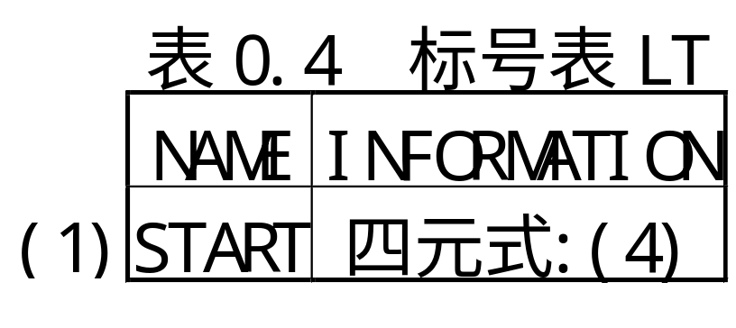
PROCEDURE INCWAP(M，N:INTEGER);
LABEL START;
VAR
K:INTEGER;
BEGIN
START:
K:=M+1;
M:=N+4;
N:=K;
END.

Slide 45
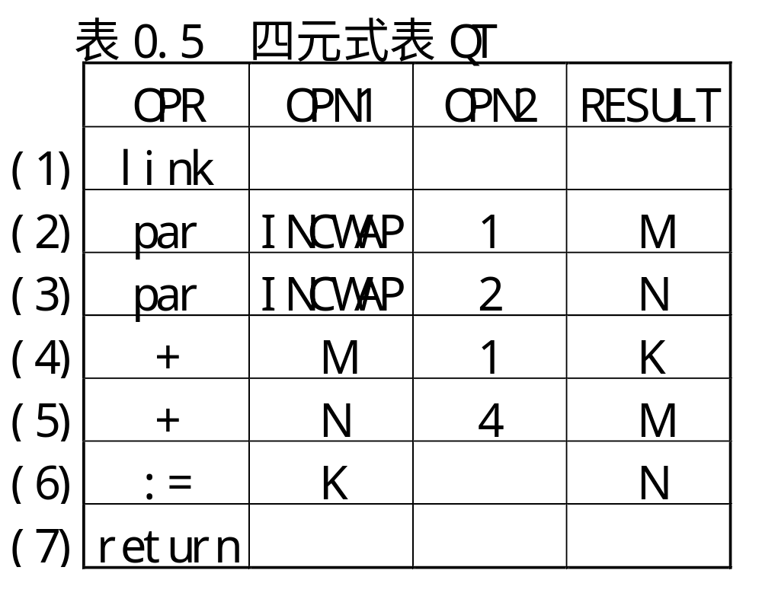
PROCEDURE INCWAP(M，N:INTEGER);
LABEL START;
VAR
K:INTEGER;
BEGIN
START:
K:=M+1;
M:=N+4;
N:=K;
END.

Slide 46
3. 出错处理
出错处理程序：发现源程序中的错误，把有关错误信息报告给用户
  语法错误
  语义错误

Slide 47
4. 遍(pass)
所谓"遍"， 就是对源程序或源程序的中间表示从头到尾扫描一次。
阶段与遍是不同的概念。一遍可以由若干段组成，一个阶段也可以分若干遍来完成。

Slide 48
5. 编译前端与后端
前端
后端
源语言
中间语言
目标语言
编译前端：与源语言有关，如词法分析，语法分析，语义分析与中间代码产生，与机器无关的优化
编译后端：与目标机有关，与目标机有关的优化，目标代码产生
  优点：减少对内存容量的要求，程序逻辑结构清晰; 优化更充分，有利于移植。
  不足: 编译程序运行的效率低

Slide 49
JAVA语言
Java源程序(.java)
Java编译器
Java虚拟机代码(.class)
Java虚拟机(解释器)
解释执行
操作系统平台

Slide 50
四.编译程序与程序设计环境
程序设计环境
  编辑程序
  编译程序
  连接程序
  调试工具
集成化的程序设计环境

Slide 51
.NET Framework与VS.NET
VB
C++
C#
JScript
…
Visual Studio.NET
Common Language Specification
ASP.NET: Web
Services & Web Forms
Windows
Forms
ADO.NET: Data and XML
Common Language Runtime
Operating System
Notes:
VS.NET是在.NET Framework上工作的最佳选择。
最上一层，支持多种语言，只要支持通用语言规范的语言它都支持。
ASP .NET是基于Web开发技术的核心，Windows Forms类似一个弱化的MFC（企业及网络应用中，Rich Client UI不再是重要组成部分，基于Web的方式将成为主流）
ADO.NET提供全面的数据及XML访问技术，微软的UDA（统一数据访问）思想在这里充分得到体现。Database、XML在这里得到充分集成，随着SQL Server下一版本的推出，XML与数据库将充分融合成为XML DB。
CLR是.NET Framework为所有的语言支持垃圾收集，线程管理等功能
OS
VS .NET则在一个整合的IDE中为.NET Framework提供了一个简单易用、整合企业建模工具的综合开发工具。好处：降低总拥有成本。

Slide 52
五.编译程序生成
以汇编语言和机器语言为工具（早期）
  优点: 可以针对具体的机器，充分发挥计算机的系统功能。生成的程序效率高。
  缺点: 程序难读、难写、易出错、难维护、生产的效率低。

Slide 53
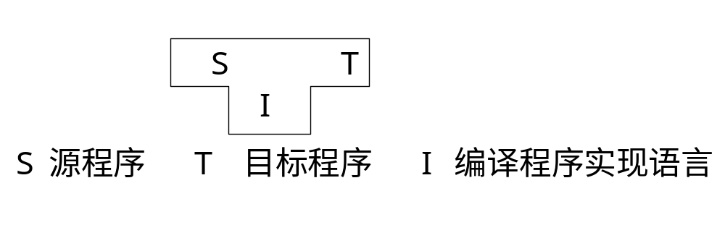
五.编译程序生成
高级语言书写
优点: 程序易读、易理解、容易维护、生产的效率高。
缺点: 难以充分发挥计算机的系统功能，生成的程序效率低。

Slide 54
五.编译程序生成
高级语言书写
利用已有的某种语言的编译程序实现另一语言的编译程序。
L2语言
A代码
L2语言
A代码
P2:
L1语言
L1语言
A代码
P2:
A代码
同一台机器
不同的语言
P1:
A代码

Slide 55
五.编译程序生成
移植方法
把一种机器上的编译程序移植到另一种机器上。
L语言
B代码
L语言
B代码
L语言
B代码
P2:
L语言
L语言
B代码
P2:
B代码
P2:
L语言
L语言
A代码
P2:
A代码
同一种语言不同的机器
P1:
A代码

Slide 56
五.编译程序生成
自展技术
L₁+L₂+...+L_{n}
…
L₁+L₂
L₁

Slide 57
五.编译程序生成
编译程序自动产生
编译程序-编译程序，编译程序书写系统
L语言的语法描述
编译程序
自动产生器
L语言的
编译程序
语义描述
目标语言
或机器描述
LEX 词法分析程序产生器
YACC 语法分析程序产生器

Slide 58
五.编译程序生成
LEX 词法分析程序产生器
YACC 语法分析程序产生器
Lex 和 Yacc 是 UNIX 两个非常重要的、功能强大的工具。事实上，如果你熟练掌握 Lex 和 Yacc 的话，它们的强大功能使创建 FORTRAN 和 C 的编译器如同儿戏。

Slide 59
六. 关于学习编译原理
构造编译程序的前提:
  掌握源语言
  掌握目标语言
  掌握编译方法

Slide 60
六. 关于学习编译原理
意义:
  学习编译程序构造原理，技术
  更好地理解高级语言
  编译的原理和方法有助于构造一些实用的工具

Slide 61
六. 关于学习编译原理
课程特点:
  理解性
  技术性

